Slide 1
S5 Atelier Matlab
Préparé par l’équipe professorale de S5
Utilisez le document
« Guide Matlab » par Jean de Lafontaine comme guide de référence pour résoudre les problèmes Cet atelier présente les concepts les plus importants résumés dans ce document

Slide 2
Section 1 – Révision personnelle ou étude préliminaire
Comment accéder à l’éditeur de fichiers?
Comment nommer une variable, un script?
Comment exécuter une section à la fois (%%)?
Différence entre un script et l’invite de commande
Comment met-on des breakpoints dans un script?
Comment peut-on en suivre l’exécution à la trace?

Slide 3
Politique S5é Matlab symbolique
GEL450 : interdit partout
GEL433 : interdit dans les livrables et les examens, encouragé comme outil de validation
GEL421 : idem GEL433
Donc APPs 3 à 6 incl.: toléré sauf dans tout ce qui est sommatif (i.e. soumis à l’évaluation)
Projet : encouragé partout comme outil primaire de conception ou de validation lorsque pertinent

Slide 4
Section 2 – Problèmes à résoudre en classe

Slide 5
Problème 2.1 – Création de vecteurs et matrices
Créez un vecteur temps tel que ; utilisez un incrément dt approprié
Quelle taille aura le vecteur t?
Créez un vecteur qui représente la valeur de la fonction pour le temps t tel que défini en a)
L’argument de la fonction cos() est-il en degrés ou en radians? Existe-t-il des fonctions trigonométrique Matlab où l’argument est en degrés?
Pour quelles valeurs de dt
Matlab manque-t-il de mémoire?
La fonction fa(t) manque-t-elle de résolution, i.e. elle a l’air d’un escalier ou n’a pas l’air d’un cosinus? (Maximum que le vecteur peut contenir)
Faites afficher sur 2 figures séparées fa(t) en fonction de t
Un graphique ordinaire (ligne) (PLOT)
Un graphique où on voit seulement les points calculés, sans ligne liant ces points, et où les points sont représentés par des croix rouges (SCATTER)

Slide 6
Problème 2.2 – Extraction de matrices (référencement)
Dans 2 sous-graphiques faisant partie du même graphique, affichez
le carré de la fonction fa du numéro précédent, de 2 à 4s
la valeur absolue de la fonction fa du numéro précédent, de 9 à 10s
Utilisez des opérateurs d’adressage d’une matrice existante.
Remplacez les secondes 2 à 4 du vecteur de la fonction fa par la fonction

Slide 7
Problème 2.3 – Fonction de transfert
Créez dans Matlab le système suivant
Affichez ses pôles et ses zéros
Il n’y a qu’un seul zéro sur le graphique. Où est l’autre?
Calculez les racines du dénominateur
Sur le même graphique, affichez sa réponse à un échelon unitaire et sa réponse impulsionnelle, de 0 à 10 secondes
Affichez son lieu de Bode
Quelle est la phase en degrés de la fonction de transfert à s = 2π(10.3256Hz)i?

Slide 8
Problème 2.4 – Introduction à Simulink
Comment démarrer Simulink?
Comment nommer un modèle?
Comment accéder aux composantes existantes (toolboxes)?
En utilisant Simulink, tracez la réponse à un échelon de la fonction de transfert du Problème 2.3.
Exportez le résultat dans l’espace de travail et affichez le graphique dans Matlab.

Slide 9
Problème 2.5 – Simulink, modèle non linéaire
En vous servant de Simulink, obtenez la réponse temporelle du déplacement d’un ressort qui répond à l’équation différentielle suivante :
Utilisez les conditions suivantes:

Slide 10
Problème 2.6 – Calculs paramétriques
Soit la fonction de 2 variables où b est le coefficient de traînée en N∙m⁻²∙s², v la vitesse en m/s et fb la force aérodynamique résultante en N.
Sans utilisez de boucle (for, while, etc.) et sans répétition de code, tracez le graphique de fb de 0 à 100 km/h par incrément de 5 km/h pour b valant successivement 12.2, 13.5 et 14.9 N∙m⁻²∙s².
Produisez un graphique lisible sur une diapositive.

Slide 11
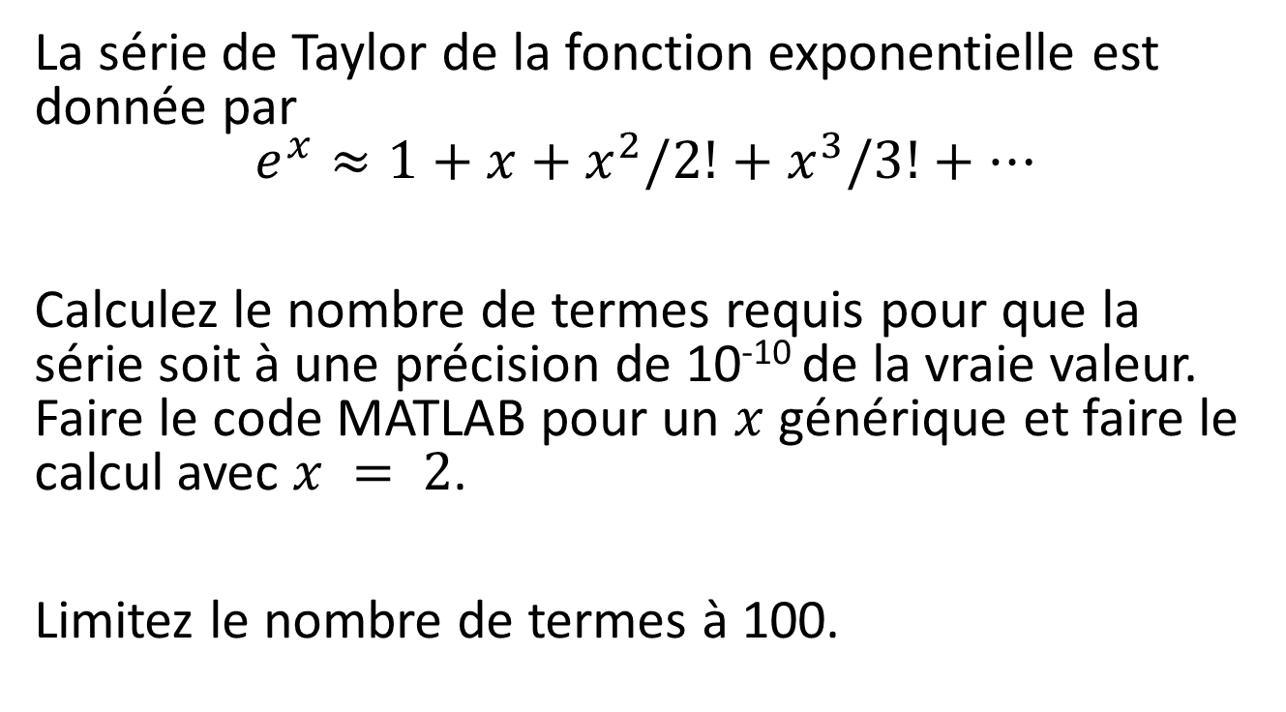
Problème 2.7 – Récursion
La série de Taylor de la fonction exponentielle est donnée par $$e^{x}≈1+x+x^{2}/2!+x^{3}/3!+…$$
Calculez le nombre de termes requis pour que la série soit à une précision de 10⁻¹⁰ de la vraie valeur. Faire le code MATLAB pour un $x$ générique et faire le calcul avec $x = 2$.
Limitez le nombre de termes à 100.

Slide 12
Section 3 – Exercices supplémentaires

Slide 13
Problème 3.1 – Système d’équations
Solutionnez dans Matlab le système d’équations suivant
Exprimez d’abord le problème sous forme matricielle
Solutionnez le problème de 2 manières différentes
à l’aide d’une division de matrices (vraie méthode Matlab)
à l’aide d’une inversion de matrice (méthode algèbre matricielle)
Quel est le déterminant de la matrice des coefficients?

Slide 14
Problème 3.2 – Affichage
Soit un scalaire E = 1 et un vecteur rangée F = [-1 -6].
Affichez dans la fenêtre de Matlab les phrases suivantes. Remplacez X par le résultat approprié calculé par Matlab.
La variable E contient la valeur X.
La matrice diagonale X possède les éléments de F sur sa diagonale.
La matrice X est une matrice E par 2*E dont tous les éléments valent 1.
La matrice X est le vecteur F auquel on a ajouté 1 à tous les éléments, puis on a multiplié tous les éléments par 2.

Slide 15
Problème 3.3 – Opérations matricielles
Sans utiliser de boucle (for, while, if, etc.) et en 3 lignes de code ou moins,
Générez une matrice A telle que et où i est l’index de rangée et j est l’index de colonne
Extraire de la matrice A une nouvelle matrice B telle que où n est l’index de rangée et m est l’index de colonne
Extraire dans une matrice C tous les éléments de A supérieurs à 50 mais inférieurs à 300. Remplacez tous ces éléments dans la matrice originale A par -1.
Quelles sont les dimensions de la matrice C?

Slide 16
Problème 3.4 – Graphiques 3D
Affichez en 3D, sans utiliser de boucle (for, while, etc.), la fonction
sur l’intervalle -10 ≤ x ≤ 10 et -10 ≤ y ≤ 10, en ayant au maximum un total de 50000 points dans votre graphique, et un nombre de points différent en x et en y.

Slide 17
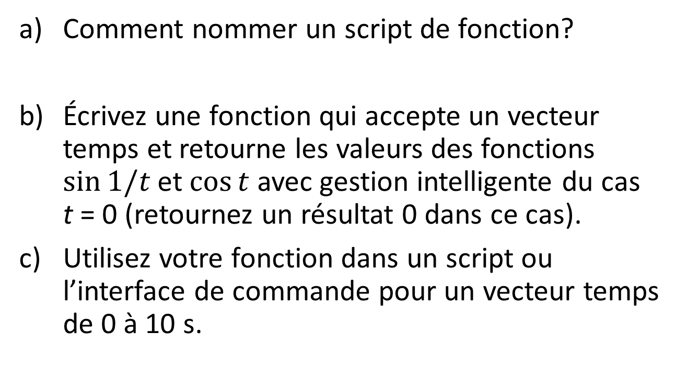
Problème 3.5 – Fonctions qui retournent plusieurs variables
Comment nommer un script de fonction?
Écrivez une fonction qui accepte un vecteur temps et retourne les valeurs des fonctions $\sin{1/t}$et $\cos{t}$ avec gestion intelligente du cas t = 0 (retournez un résultat 0 dans ce cas).
Utilisez votre fonction dans un script ou l’interface de commande pour un vecteur temps de 0 à 10 s.

